Slide 1
Nemoci prasat II.
Veterinářství a plemenářství
Kamila Bulušková

Slide 2


Opakování parazitóz

Slide 3
Nakažlivé (infekční) nemoci
Přenosné
Postihují více zvířat najednou
Zvýšená teplota, svalový třes, malátnost zvířat, nechutenství
Notes:
Nakažlivé (infekční) nemoci – postihují zpravidla více zvířat najednou.
Obecnými příznaky bývá zvýšená tělesná teplota, svalový třes, malátnost zvířat a nechutenství. Infekční nemoci jsou většinou značně nakažlivé, přenáší se buď samotnými nakaženými zvířaty nebo předměty, které s nimi přišly do styku.

Slide 4
Červenka prasat

Slide 5
Červenka prasat
Bakterie červenky
Výskyt ve vnějším prostředí, ve výkalech nakažených prasat, v kontaminované půdě
Žijí též uvnitř zdravých prasat – mandle, střeva
Nemoc propukne až za určitých stresových podmínek – horko, dusno
Bakterie pronikají do těla mandlemi, porušenou kůží či trávicím ústrojím
Nejcitlivější k nákaze jsou prasata ve věku 3 – 12 měsíců
Notes:
Červenka prasat: původcem onemocnění je bakterie Erysipelothrix rhusiopatie
Bakterie se běžně vyskytuje ve vnějším prostředí. Dále pak ve výkalech nakažených prasat, v kontaminované půdě či dokonce žijí přímo uvnitř zdravých prasat (v mandlích, ve střevech) aniž by škodily.
K propuknutí onemocnění dochází až za určitých stresových podmínek, zejména za horka až dusna (tzn. v letním období). Mikroby pronikají do těla mandlemi, porušenou kůží nebo trávicím ústrojím.

Slide 6
Červenka prasat - příznaky
Do týdne po průniku dochází k propuknutí infekce
Zvýšená teplota (41°C a víc)
Kopřivkové červené skvrny
Dýchací obtíže
Může se stát, že se infekce usadí v kloubech - kulhání
Notes:
Příznaky: po průniku bakterií do těla dochází do jednoho týdne k těžké infekci a někdy až velmi rychlému úhynu.
Zvýšená teplota, kopřivkové červené skvrny (podle nich červenka), které po čase čím dál tím víc tmavnou a slévají se, doprovázené dýchacími obtížemi.
Infekce se může usadit též v kloubech, prase pak kulhá.

Slide 7
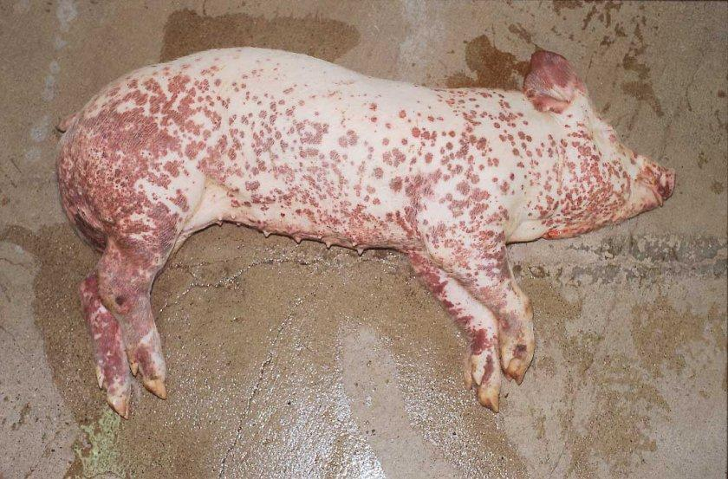
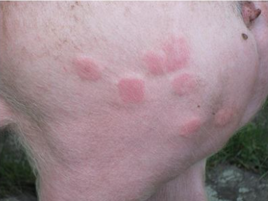

Slide 8
Červenka prasat - východiska
Úhyn
Vyléčení se (a získání imunity)
Přechod do chronické formy
Notes:
chronická forma nemoci - průběh nemoci v rámci několika měsíců, popř. nevratné trvalé následky – V případě červenky může dojít k nekróze (odumření) postižených částí kůže a jejímu odpadávání.

Slide 9
Červenka prasat – prevence a léčba
Prevence: vakcinace živou vakcínou, opakování každých 6 měsíců
Léčba: antibiotika (Penicilin) injekčně
Chronické změny jsou nevyléčitelné – změny na srdci a kloubech jsou nevratné
Červenka je zoonóza
Notes:
Léčba: injekční podání antibiotik (penicilinu). Při nákaze více kusů lze podat penicilin ve vodě nebo v krmivu. Chronické změny se již vyléčit nedají, změny na srdci a kloubech jsou nevratné.
Prevence: vakcinace avirulentní živou vakcínou (živé bakterie, které jsou zbaveny schopnosti vyvolat onemocnění). Imunita trvá pak okolo půl roku, kdy je nutná opětovná aplikace vakcíny.
Červenka je zoonóza – nemoc přenosná na člověka. Nakazit se mohou osoby, které přijdou do styku s kontaminovaným masem (typicky řezníci) či při jeho pozření.

Slide 10
Aujezskyho choroba
Notes:
Lze se také setkat s názvem „pseudovzteklina“

Slide 11
Aujezskyho choroba
Prasečí herpesvirus SHV-1
Virus je odolný, šíří se aerosolem, nákaza vdechnutím či pozřením
Virus žije uvnitř zdravých prasat, která jsou hostitelem
Nemoc je přenosná na téměř všechny druhy zvířat (člověk a primáti ne)
Zdrojem nákazy jsou nakažená prasata – vylučování viru v hlenu z dýchacích cest, poševním hlenu, semeni, mléce, moči
Virus je obsažen v mase nakažených zvířat
Notes:
Aujezskyho choroba: též se lze setkat s názvem „pseudovzteklina“, původcem je prasečí herpesvirus SHV-1. Prasata jsou hlavním hostitelem této nemoci, nemoc je však přenosná na téměř všechny druhy zvířat, kromě člověka a primátů. Pro ostatní druhy zvířat je onemocnění vždy smrtelné, prasata mohou přežít.
Virus je relativně odolný, šíří se aerosolem, ve vzduchu se udrží až 7 hodin. Prasata se nakazí jeho vdechnutím či pozřením. Zdrojem onemocnění jsou další infikovaná prasata, která jej vylučují v hlenu z dýchacích cest, poševním hlenu, v semeni, v mléce a někdy též v moči. Herpesvirus je obsažen v mase nakažených zvířat – takto dochází k přenosu na jiná zvířata (psi, kočky…).

Slide 12
Aujezskyho choroba - příznaky
Příznaky závisí na stáří nakaženého prasete
Sající selata: neurologické příznaky – třes, nekoordinované pohyby – obvykle úhyn
Mladá prasata: horečka spojená se zánětem dýchacích cest, někdy nervové příznaky při postižení mozku – potácení se, epileptické záchvaty – mortalita 1-2%
Dospělá prasata: může být zcela bez příznaků (přenašeč), krátkodobé horečnaté onemocnění spojené s nechutenstvím
Prasnice: poruchy reprodukce, potraty
Notes:
Příznaky: u mladých prasat: odstávčata a mladá prasata ve výkrmu mají horečku spojenou se zánětem dýchacích cest, který může přejít v zápal plic. Někdy se vyskytují i nervové příznaky při postižení mozku – potácení se, epileptické záchvaty. Mortalita je nízká (1-2 %). Sající selata obvykle umírají – převažují neurologické příznaky – třes, nekoordinované pohyby.
Dospělá prasata: nemoc buď zcela bez příznaků nebo jako krátkodobé horečnaté onemocnění spojené s nechutenstvím. U prasnic jsou typickým příznakem poruchy reprodukce – časté potraty a poruchy zabřezávání.

Slide 13
Aujezskyho choroba – výskyt u jiných zvířat
U jiných zvířat je nemoc vždy smrtelná
Postihuje mozek
Nechutenství, apatie, podrážděnost se záchvaty zuřivosti, svědění kůže, záchvaty drbání se, ochrnutí hltanu – nemožnost polykat, ochrnutí hrtanu – nemožnost vydávat zvuky, záškuby svalů, smrt
Typicky se pozřením nakaženého masa nakazí kočky a psi
Notes:
U jiných zvířat: typicky psi – vždy smrtelná, postihuje mozek. Inkubační doba 6 dní, nechutenství, apatie či naopak podrážděnost se záchvaty zuřivosti. Typickým příznakem je také svědění kůže, obrna hltanu – zvířata nemohou polykat, sliny vytékají z huby, brzy pak dochází k obrně hrtanu – zvíře ztratí hlas a schopnost vydávat zvuky, konečným příznakem jsou záškuby svalů a zvíře do 2 dnů umírá.

Slide 14
Aujezskyho choroba – prevence a léčba
Prevence: v minulosti vakcinace (od r. 1988 zákaz)
Léčba: neprovádí se, důraz je kladen na ochranu zdravých chovů
V českých chovech prasete domácího se nevyskytuje
Je nutné bránit se zavlečení prostřednictvím kontaminovaného materiálu od divokých prasat
Notes:
Prevence: U prasat byla v minulosti možná vakcinace, která byla V Československu prováděna do roku 1987, od r. 1988 je zakázaná. Stát je v chovech domácích prasat prostý nákazy. Domácí chovy je nutné chránit před zavlečením nákazy zejména prostřednictvím kontaminovaných předmětů a materiálu infikovaného od divokých prasat.

Slide 15

Opakování
Notes:
Jaký je nejvýraznější projev červenky? (kopřivkové červené skvrny)
V jakém orgánu nejčastěji žije bakterie červenky? (mandle)
Co je to chronické onemocnění? (průběh nemoci v rámci nekolika měsíců, obvykle nedojde k úplnému vyléčení, zůstávají trvalé následky)
Jakým způsobem se léčí červenka? (Penicilin – injekčně či v krmivu/vodě)
Jaké preventivní opatření lze udělat abychom předešli vzniku červenky? (vakcinace živou vakcínou, zbavenou schopnosti vyvolat onemocnění)
Co je to zoonóza? (nemoc přenosná ze zvířete na člověka)
Pro jakou skupinu prasat je Aujezskyho choroba nejnebezpečnější? (sající selata)

